Slide 1
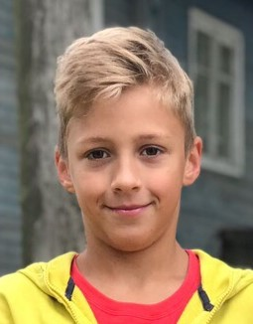
по страницам великих произведений выдающихся писателей: К.И.чуковский, К.Г.паустовский, В.А.каверин, А.дюма, А.милн, Л.кэролл, Дж.толкин, Ч.диккенс
Выполнил ученик 5 «с» класса
ГБОУ СОШ № 221
Тарасов Денис

Slide 2
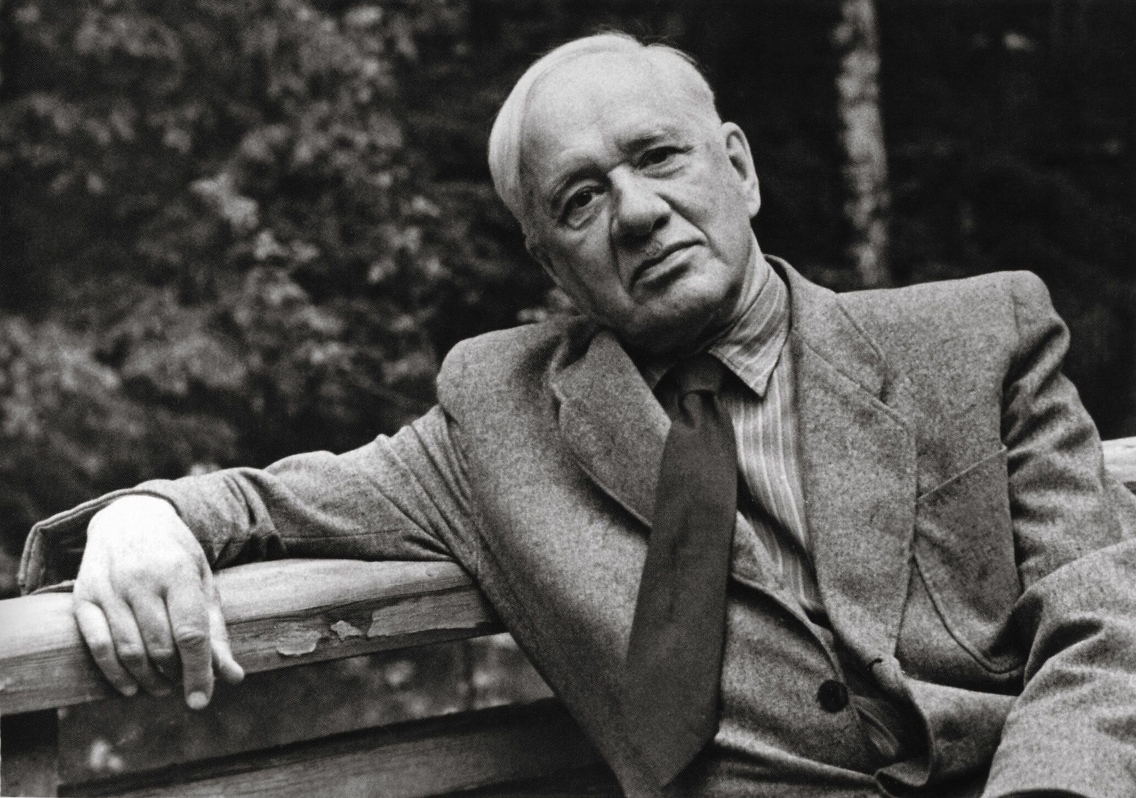
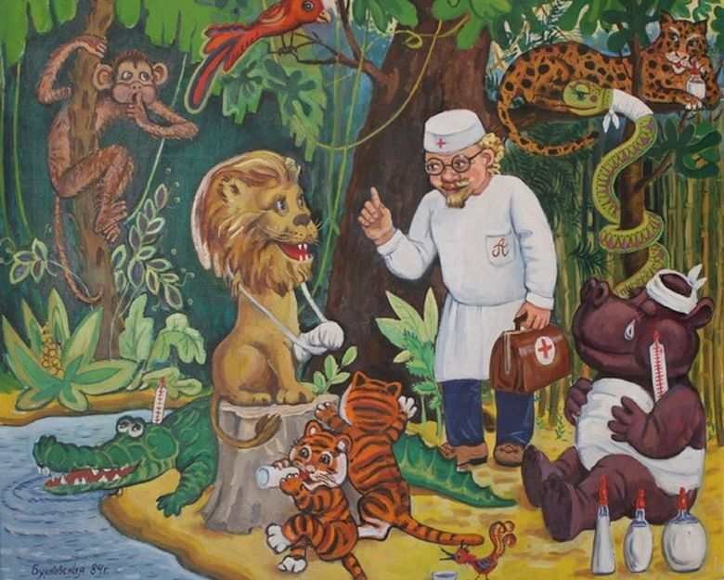
Корней Иванович Чуковский (1882 —1969)
Знаменитый детский писатель, поэт, публицист, журналист, литературный критик и переводчик. Автор знаменитых “Мойдодыра”, “Айболита” и “Мухи-Цокотухи”, “От двух до пяти”.
Сказки Корнея Чуковского особенные. они созданы в виде стихов. Кроме того, что у них простая и понятная рифма, они не надоедают детям, их легко учить, запоминать, даже если они очень длинные.
В каждой сказке есть смысл и мораль, каждая поднимает одну или несколько проблем, показывает ситуации и учит детей, как в них поступать.
Например, в сказке "Мойдодыр" детям показаны простые правила гигиены, как нужно ее соблюдать.
Сказка "Краденое солнце" рассматривает проблемы страха, как они возникают и как можно их преодолеть самостоятельно или с помощью друзей, страхи бывают часто результатом придуманных преувеличений.

Slide 3
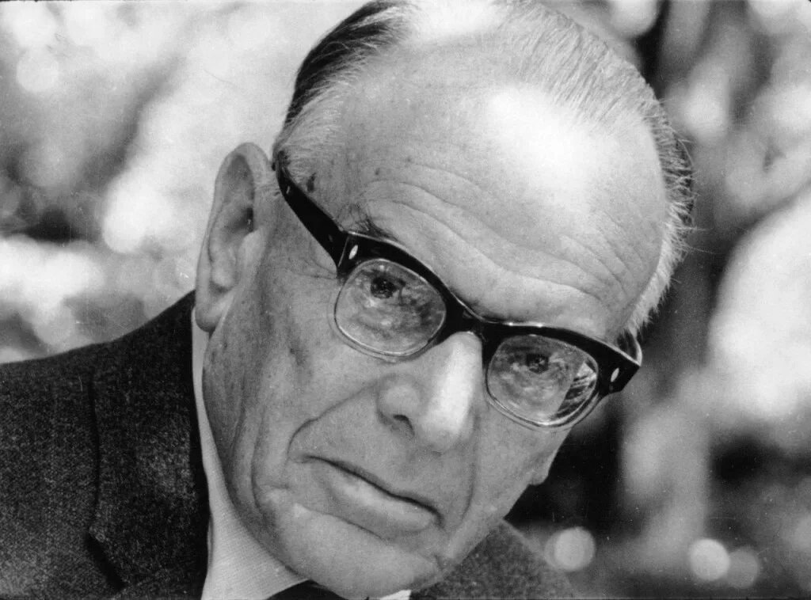
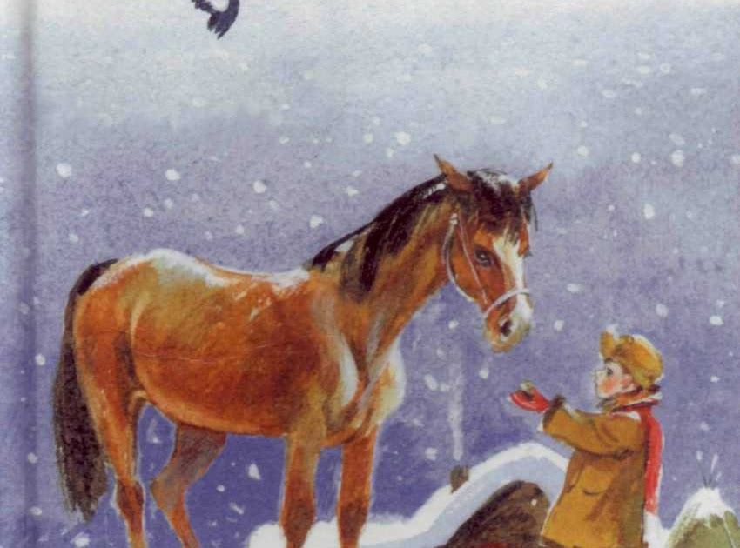
Константин Георгиевич Паустовский (1892–1968)
Советский писатель, классик русской литературы ХХ века. Популярность писателю приносит повесть «Кара-Бугаз», напечатанная в 1932 году в издательстве «Молодая гвардия». Она была хорошо принята критиками, и они сразу выделили Паустовского среди прочих советских писателей.
Особое место в творчестве писателя занимают рассказы и сказки для детей о природе и животных. Среди них стоит отметить такие: «Теплый хлеб», «Стальное колечко», «Заячьи лапы», «Барсучий нос», «Кот Ворюга» и многие другие.
Константин Паустовский акцентирует внимание читателя в своих рассказах на многогранности человеческой души и истинной доброте. Произведения автора прививают моральные ценности, любовь к родным и миру природы. Читательские дневники прививают любовь к творчеству Паустовского, помогают понимать смысл его рассказов, развивают внимательность и память.

Slide 4
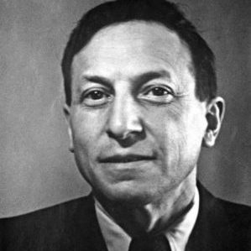
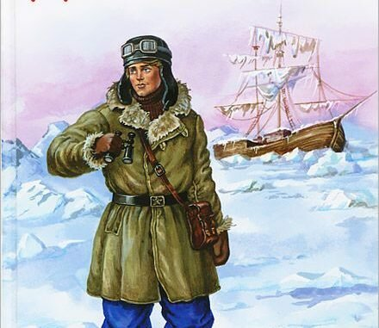
Вениамин Александрович Каверин (1902—1989)
Каверин (Зильбер) Вениамин Александрович – русский писатель и сценарист. Наиболее известен по приключенческому роману «Два капитана».
«Два капитана» – увлекательный приключенческий роман, в котором описаны поиски пропавшей в Заполярье экспедиции капитана Татаринова.

Slide 5
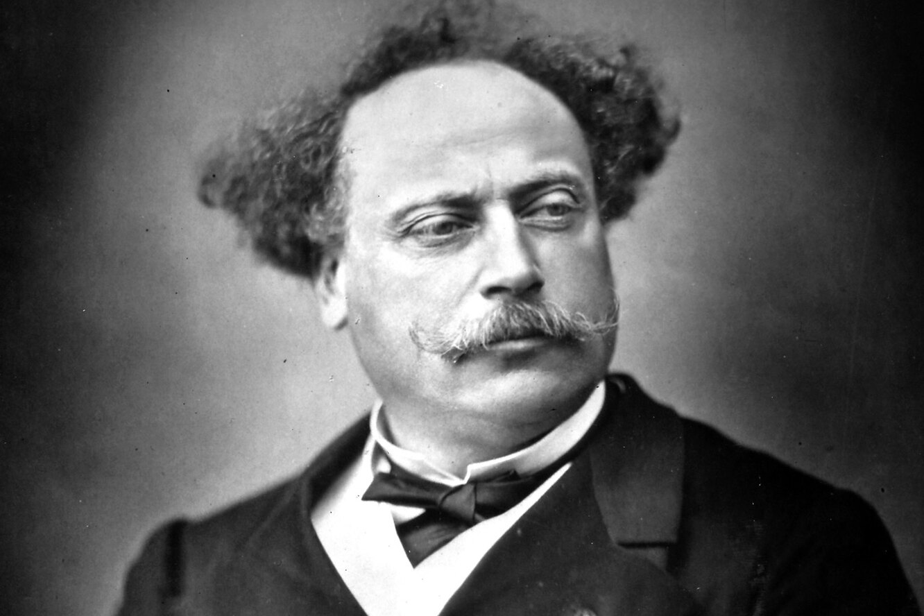
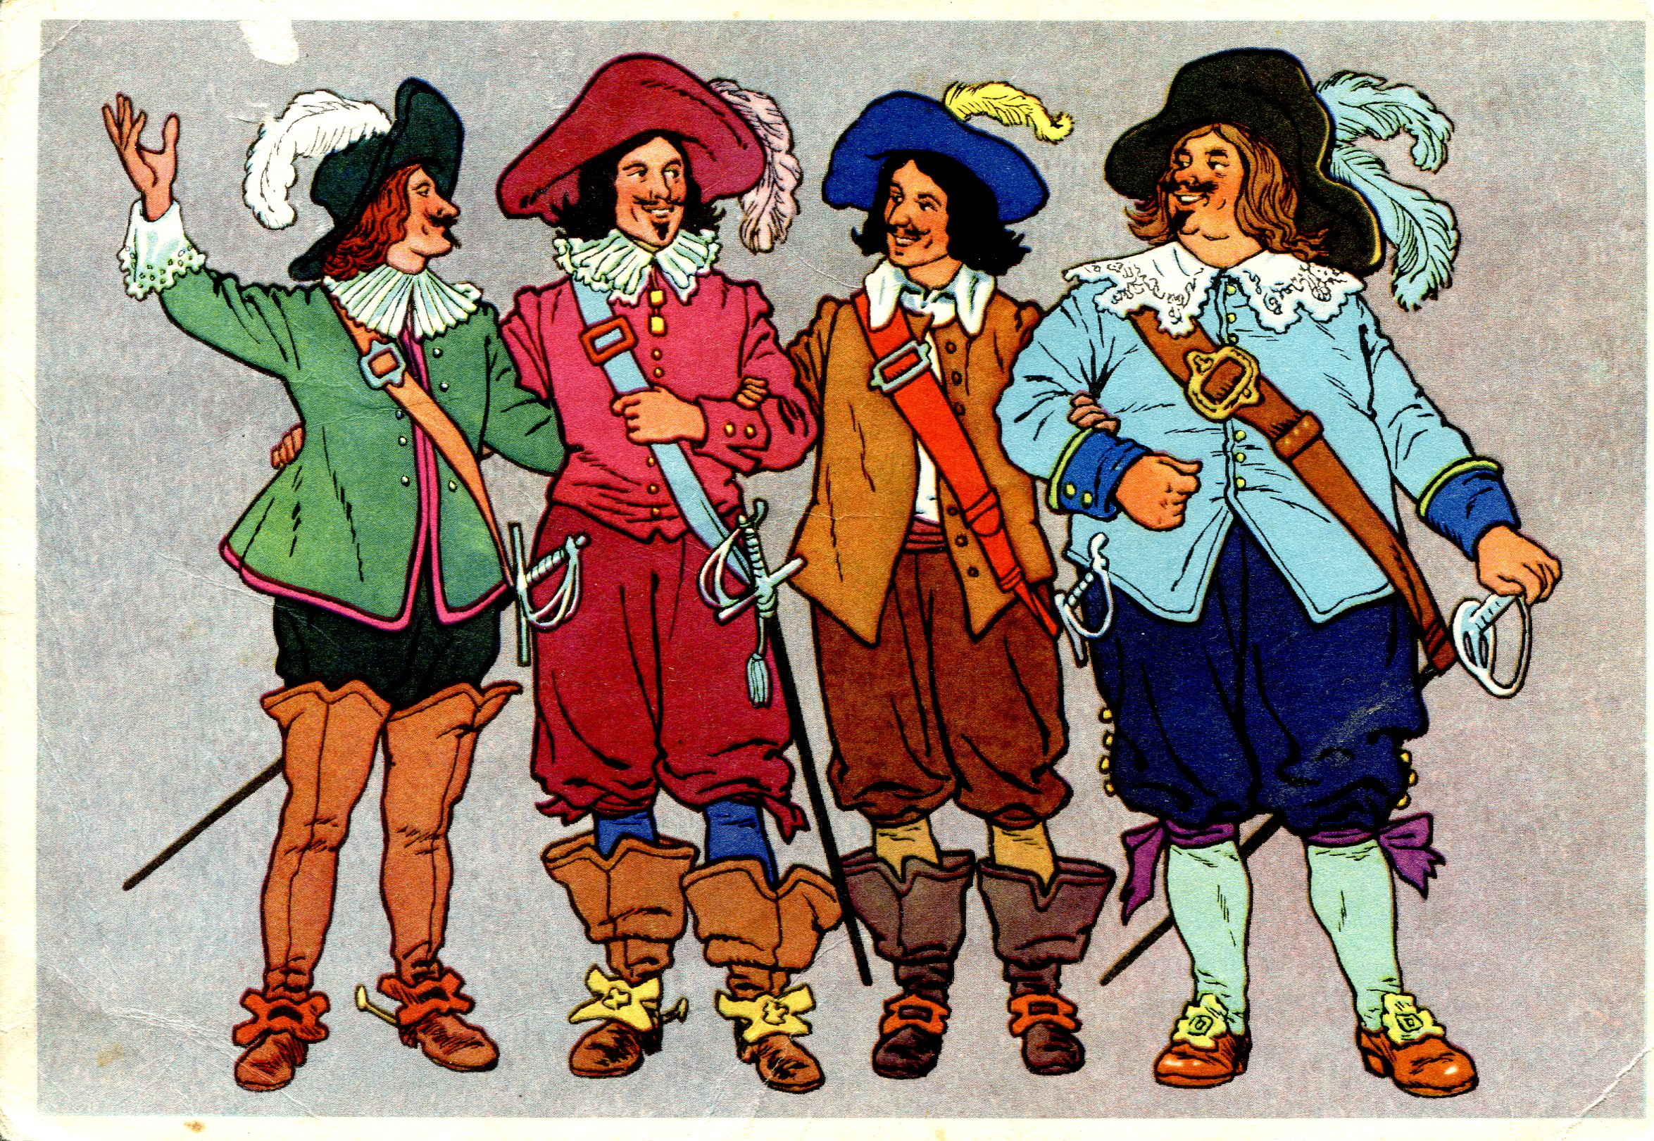
Александр Дюма (1802-1870)
Александр Дюма — один из крупнейших романистов французского происхождения. Пик его славы пришелся на середину 19-го века. За годы творческой активности писатель создал больше полусотни произведений самых разных форм. Но наибольшую популярность известному прозаику принесли романы «Три мушкетера» и «Граф Монте-Кристо».
Молодой гасконец д"Артаньян покидает свой дом для того, чтобы осуществить свою мечту: стать мушкетером. Он едет в Париж и по дороге ввязывается в драку с Рошфором (приближенным кардинала) и тот крадет его рекомендательное письмо без которого у юноши нет возможности осуществить свою мечту. Вступить в ряды мушкетеров теперь может помочь только подвиг…

Slide 6
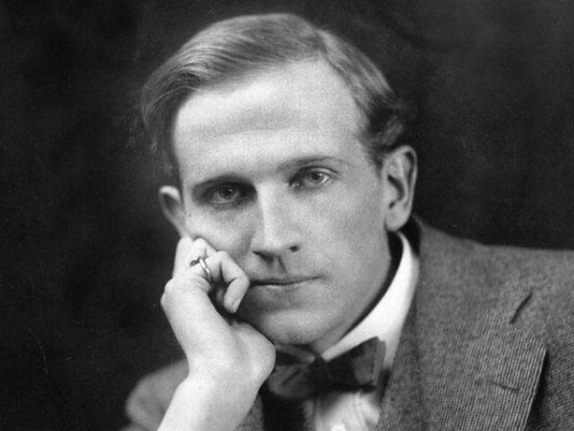
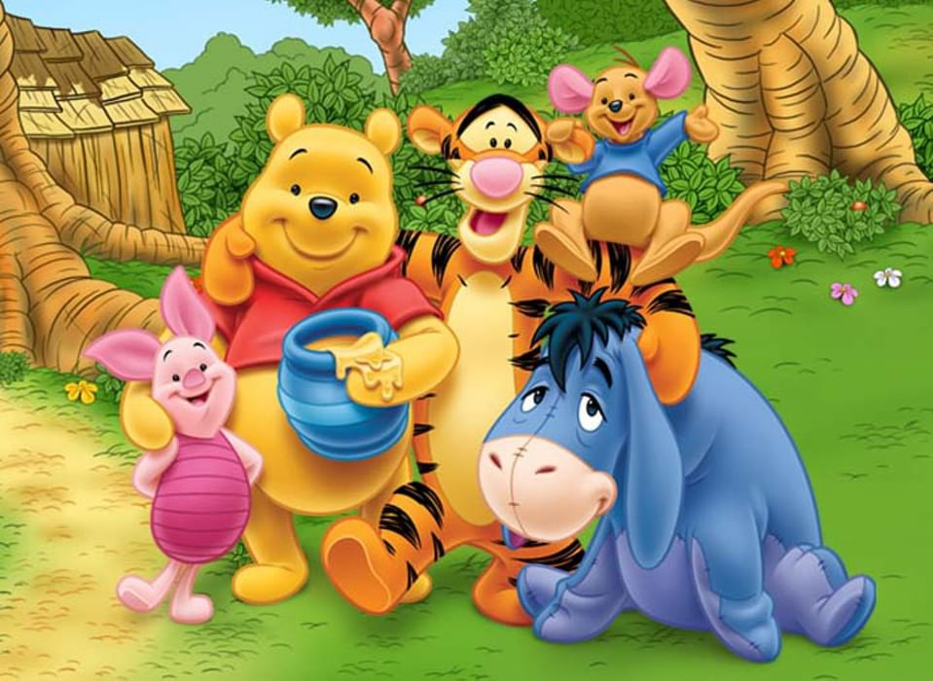
Алан Милн (1882 — 1956)
Алан Милн — английский писатель. Свой творческий путь как писателя Алан Милн начал еще в колледже, когда со своим братом Кеннетом писал юмористические произведения для студенческого журнала. Свою самую известную книгу о плюшевом медвежонке автор написал для своего сына Кристофера Робина. Персонажами послужили медведица, которую Кристофер увидел в зоопарке, и его любимые мягкие игрушки. Сказка и по сей день популярна у детей по всему миру.
«Винни-Пух и все-все-все» — веселая и всеми любимая сказка о Винни-Пухе не подчиняется законам сказочного жанра. Сказка лишена отрицательных персонажей, борьбы добрых и злых сил. Главные герои сказки — Игрушки мальчика Кристофера, с которыми приключаются забавные ситуации в волшебном лесу…

Slide 7
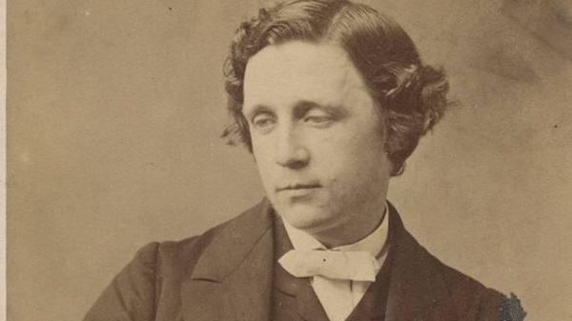
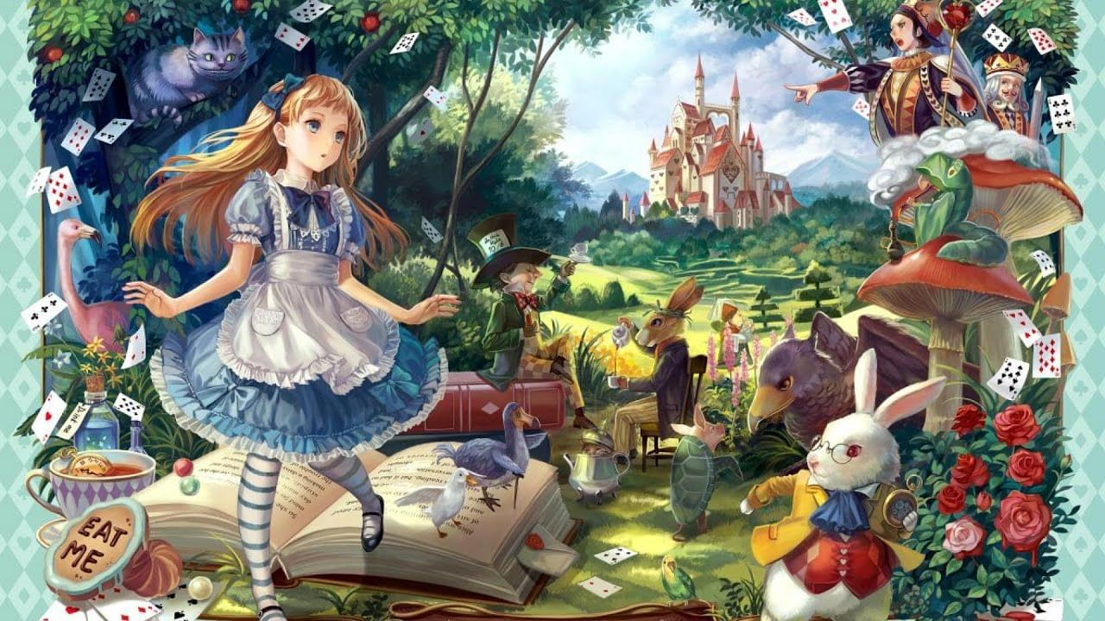
Льюис Кэрролл (1832-1898)
Льюис Кэрролл — английский писатель. Более того, он был не только писателем, но и профессором математики в Оксфордском университете. На написание своих самых знаменитых повестей для детей «Алиса в стране чудес» (1865) и «В Зазеркалье» (1871) о приключениях девочки Алисы, писателя вдохновило знакомство с семьей декана колледжа, где он читал лекции. Его дочь Алиса стала прототипом главной героини. Настоящее имя писателя — Чарлз Лютвидж Доджсон.
«Алиса в стране чудес» - сказка, в ней рассказывается о девочке по имени Алиса, которая попадает сквозь кроличью нору в воображаемый мир, населённый странными антропоморфными существами. Сказка пользуется устойчивой популярностью как у детей, так и взрослых. Книга считается одним из лучших образцов литературы в жанре абсурда; в ней используются многочисленные математические, лингвистические и философские шутки и аллюзии.

Slide 8
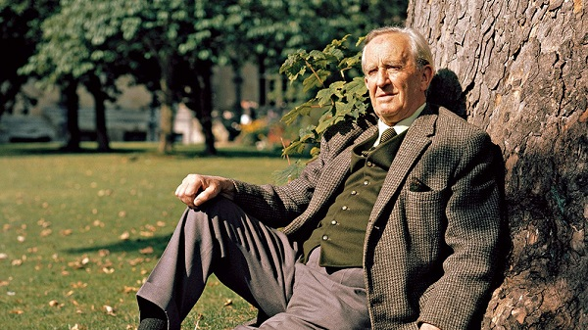
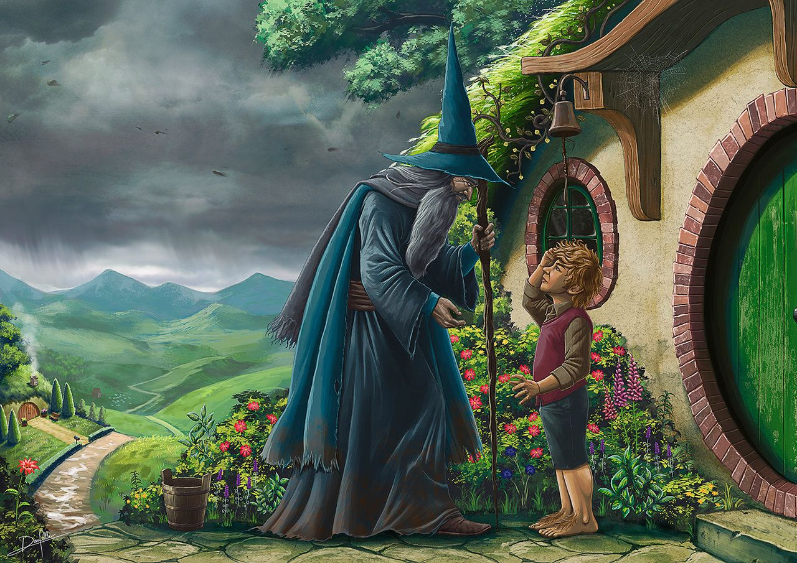
Джон Толкин (1892-1973)
Джон Толкин. Выдающийся английский писатель и поэт, языковед и филолог. Преподаватель Оксфордского университета, считавшийся там лучшим языковедом. Оказал огромное влияние на жанр современного фэнтези и считается его «отцом». По его произведениям: «Властелин Колец», «Хоббит» сняты фильмы, они адаптированы для мультипликации, театральных постановок и компьютерных игр.
Хоббит Бильбо, живущий жизнью мирного обывателя, внезапно оказывается вовлечен в авантюрное приключение — поход группы гномов к Одинокой Горе. В шахтах под горой в прошлом располагалось богатое королевство гномов, однако оно было разорено драконом по имени Смог, превратившим подземелья в своё логово. Целью похода являются огромные сокровища Подгорного Королевства, на которые претендует предводитель дружины гномов — Торин Дубощит, являющийся потомком последнего короля гномов Одинокой Горы.

Slide 9
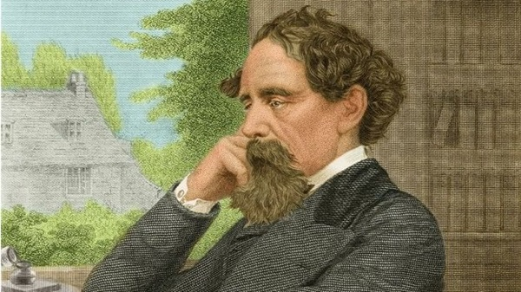
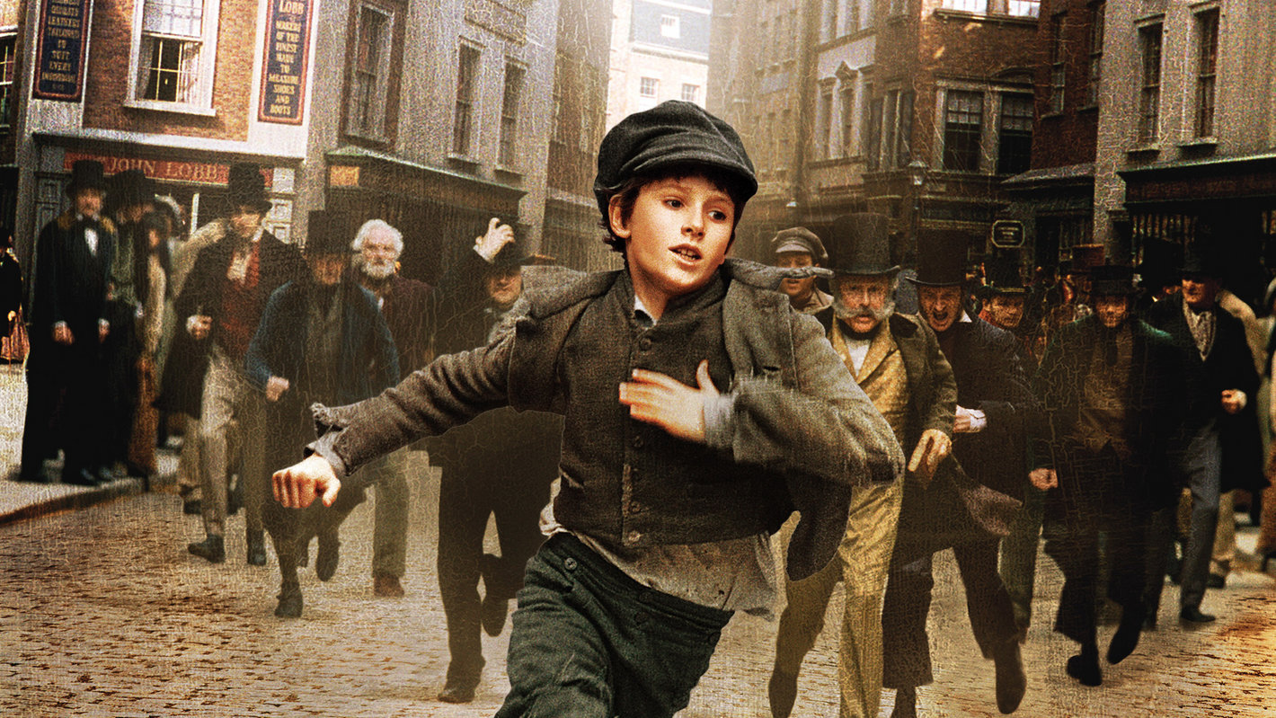
Чарльз Диккенс (1812-1870)
Чарльз Диккенс — английский писатель. Его произведения считаются классикой мировой литературы. Он был самым популярным английским писателем еще при жизни. Начиная свою карьеру в качестве репортера, он сохранил реалистичность рассказов и в своих произведениях. Одним из известных его произведением является роман «Оливер Твист».
С первых страниц книги читатели вовлекаются в историю жизни мальчика, которому приходится пройти через ряд сложных испытаний. Несмотря на враждебную среду, в которой оказывается ребенок, Оливер сохраняет душевную чистоту, доброту и искренность. В романе преобладает жанр реализма — подробно описан быт работных домов, детских приютов, ужасающих условий, в которых приходилось выживать детям бедняков Англии в начале XIX столетия. В то же время в сочинении много художественного вымысла, чудесных совпадений в жизни главных героев, что было характерно для классического английского романа, заканчивающегося счастливым финалом.

Slide 10
Источники
https://shkolnaiapora.ru/literatura/pisateli-velikobritanii.html
https://obrazovaka.ru/alpha/p/paustovskij-konstantin-paustovsky-konstantin
https://biograph.online/aleksandr-dyuma/
https://obrazovaka.ru/alpha/c/chukovskij-kornej-chukovsky-korney
https://www.sdamna5.ru/veniamin_kaverin
https://mishka-knizhka.ru/skazki-dlay-detey/zarubezhnye-skazochniki/skazki-alana-milna/vinni-puh-i-vse-vse-vse/
https://ru.wikipedia.org/wiki/Алиса_в_Стране_чудес
https://24smi.org/person/7679-oliver-tvist.html#:~:text=Оливер%20Твист%20—%20герой%20приключенческого,пройти%20через%20ряд%20сложных%20испытаний
https://dic.academic.ru/dic.nsf/ruwiki/61018
https://obrazovaka.ru/chitatelskiy-dnevnik/dva-kapitana.html
https://chitaemkratko.ru/kratkoe-soderzhanie/dyuma/tri-mushketera.html

